Slide 1
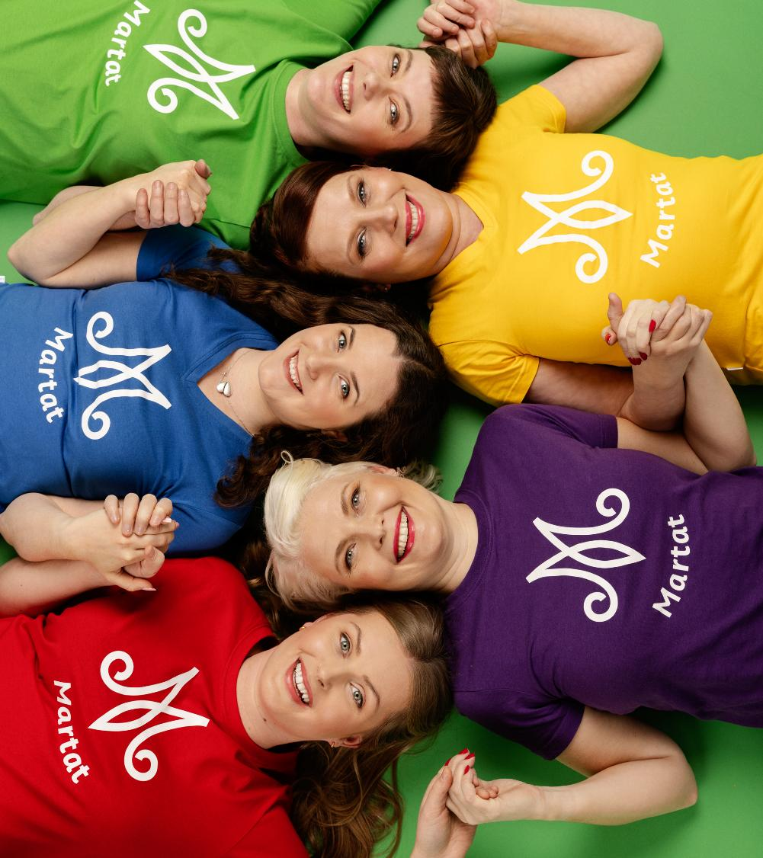
Esityksen nimi
1.1.2026
Etunimi Sukunimi

Slide 2
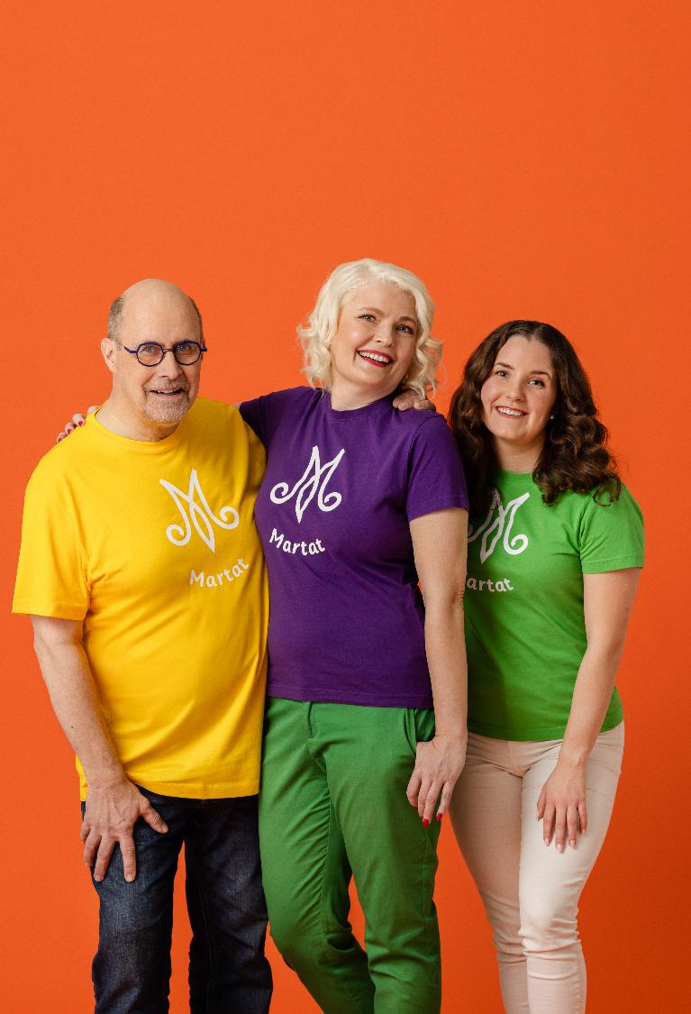
Marttojen esityspohja
Perusdioissa fontti on Calibri.
Vältä pitkiä tekstejä.

Slide 3
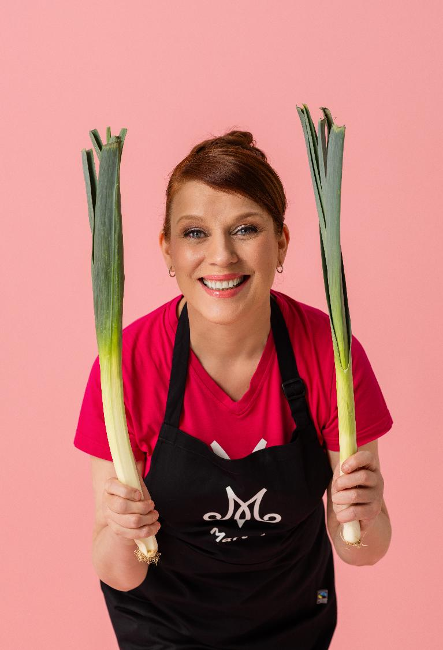
Marttojen esityspohja
Perusdioissa fontti on Calibri.
Vältä pitkiä tekstejä.

Slide 4
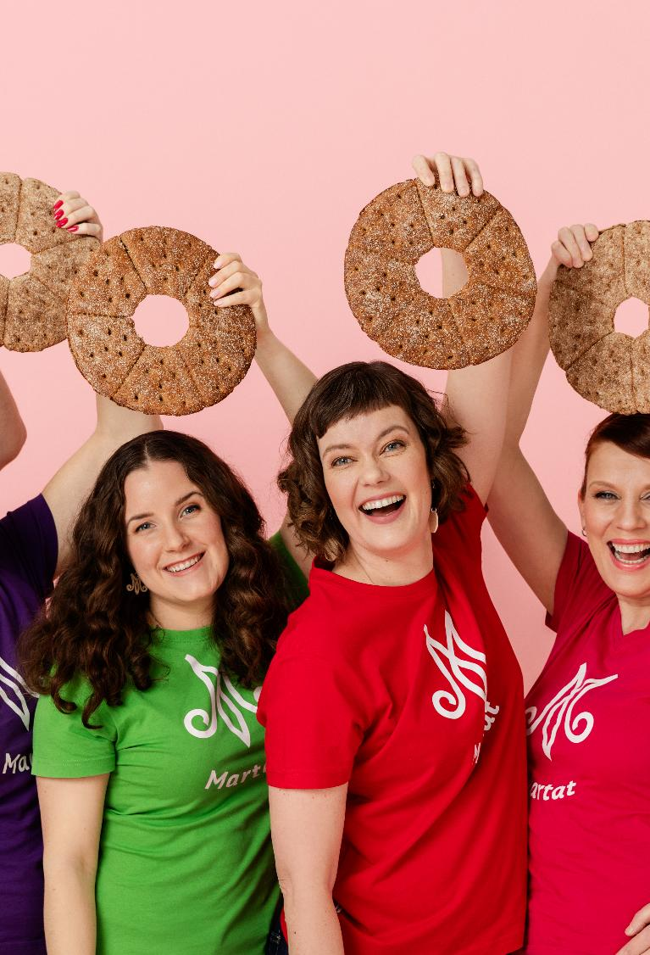
Marttojen esityspohja
Perusdioissa fontti on Calibri.
Vältä pitkiä tekstejä.

Slide 5
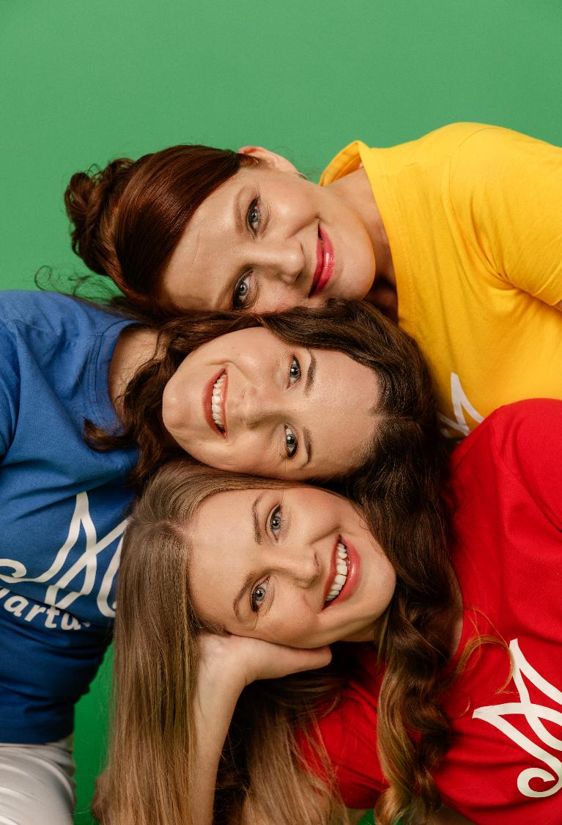
Marttojen esityspohja
Perusdioissa fontti on Calibri.
Vältä pitkiä tekstejä.

Slide 6
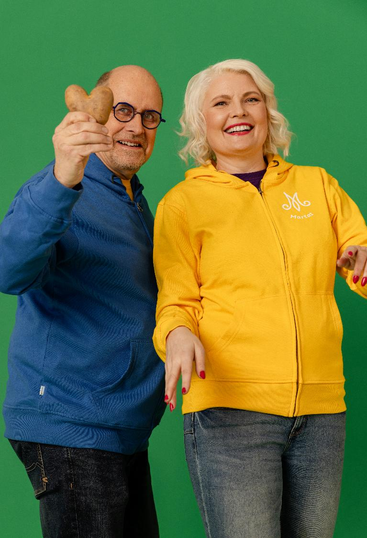
Marttojen esityspohja
Perusdioissa fontti on Calibri.
Vältä pitkiä tekstejä.

Slide 7
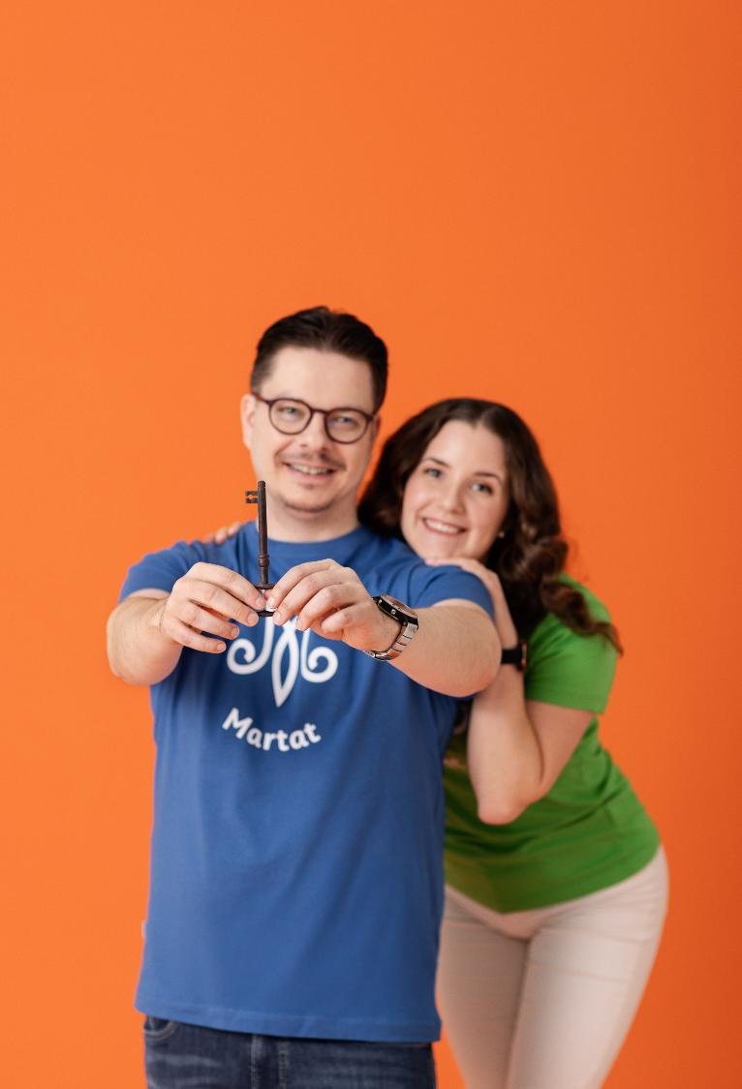
Marttojen esityspohja
Perusdioissa fontti on Calibri.
Vältä pitkiä tekstejä.

Slide 8
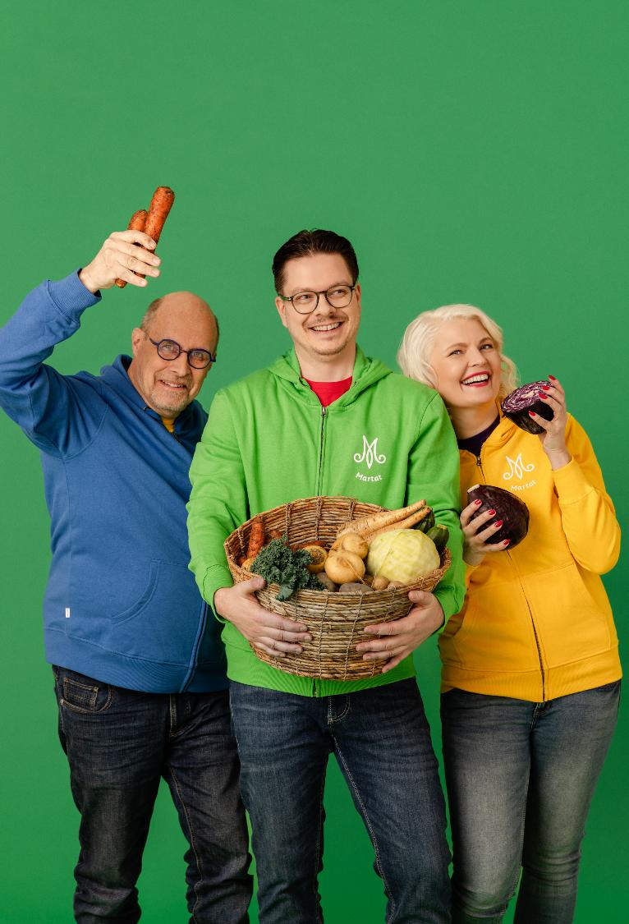
Marttojen esityspohja
Perusdioissa fontti on Calibri.
Vältä pitkiä tekstejä.

Slide 9

Marttojen esityspohja
Perusdioissa fontti on Calibri.
Vältä pitkiä tekstejä.

Slide 10
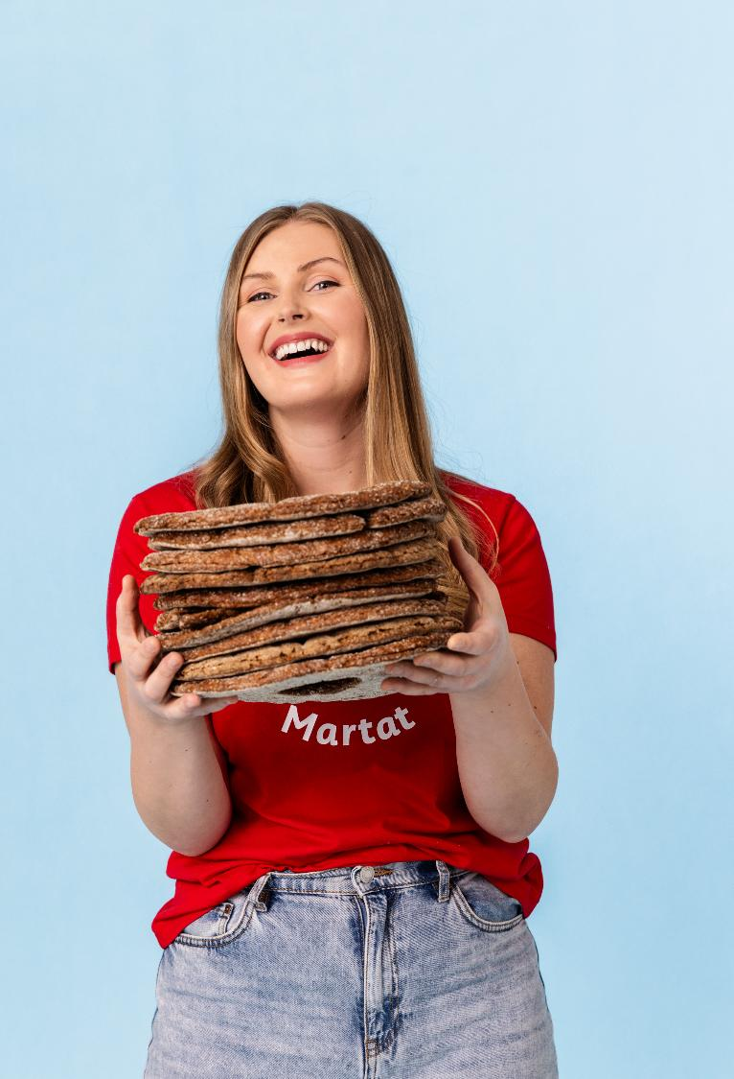
Marttojen esityspohja
Perusdioissa fontti on Calibri.
Vältä pitkiä tekstejä.

Slide 11
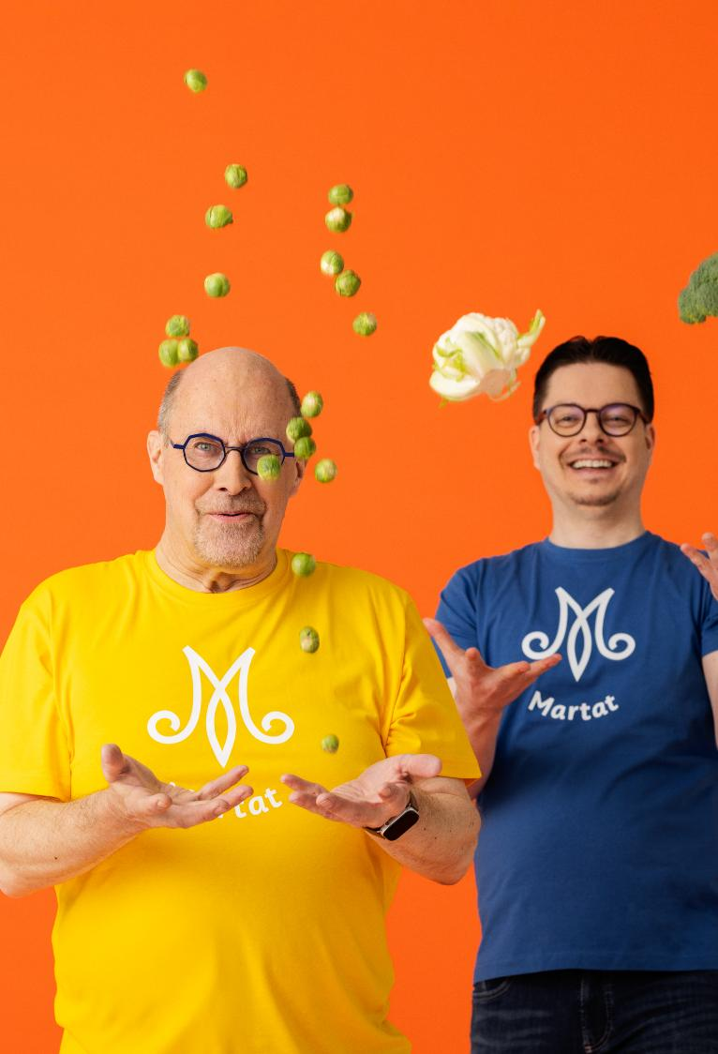
Marttojen esityspohja
Perusdioissa fontti on Calibri.
Vältä pitkiä tekstejä.

Slide 12
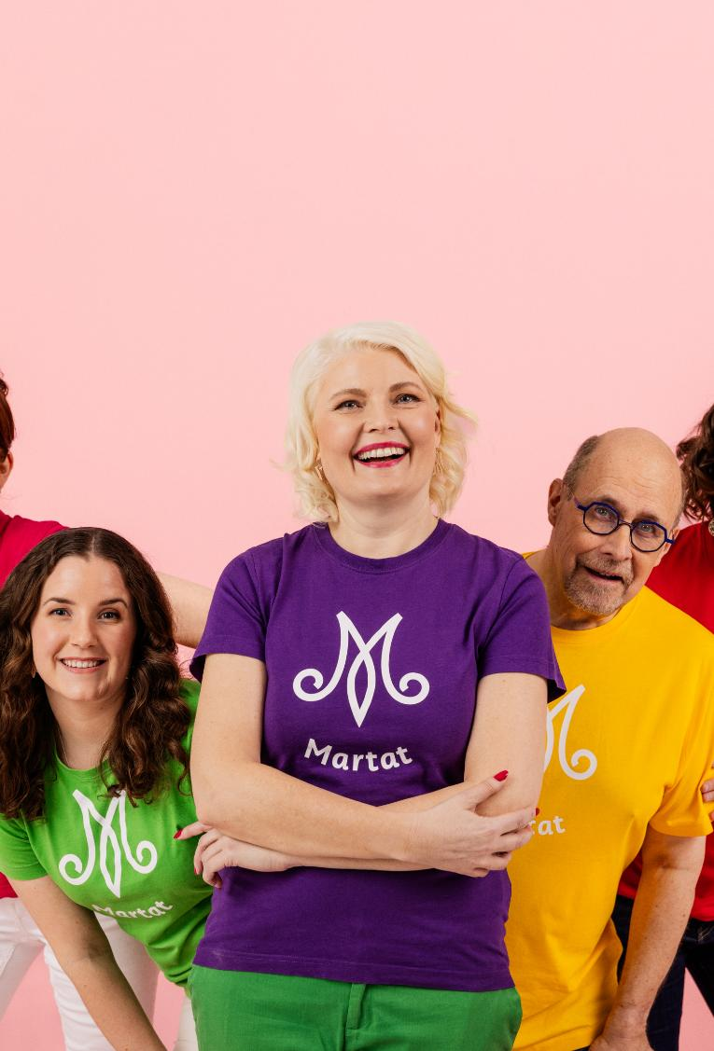
Marttojen esityspohja
Perusdioissa fontti on Calibri.
Vältä pitkiä tekstejä.

Slide 13
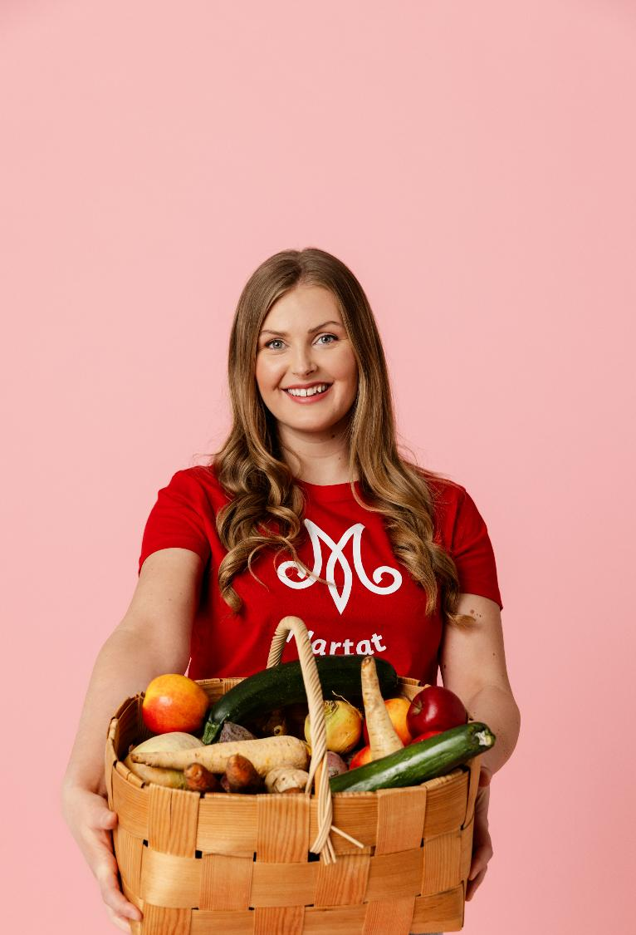
Marttojen esityspohja
Perusdioissa fontti on Calibri.
Vältä pitkiä tekstejä.

Slide 14
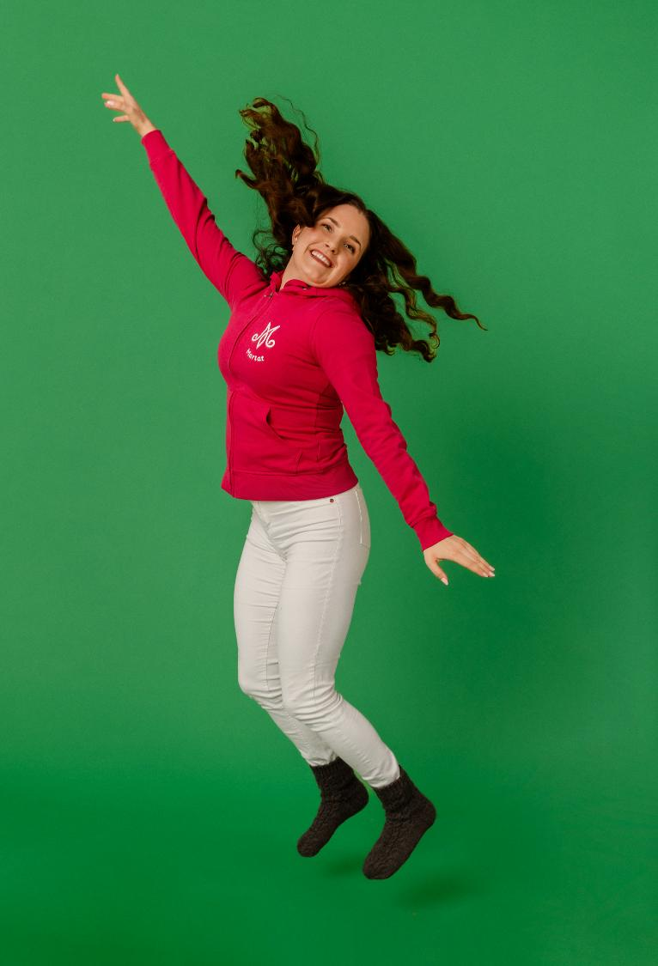
Marttojen esityspohja
Perusdioissa fontti on Calibri.
Vältä pitkiä tekstejä.

Slide 15
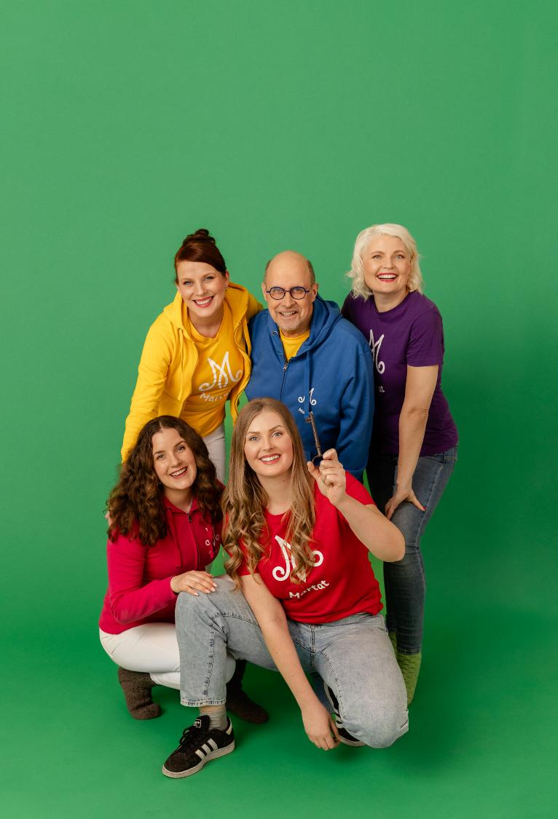
Marttojen esityspohja
Perusdioissa fontti on Calibri.
Vältä pitkiä tekstejä.

Slide 16
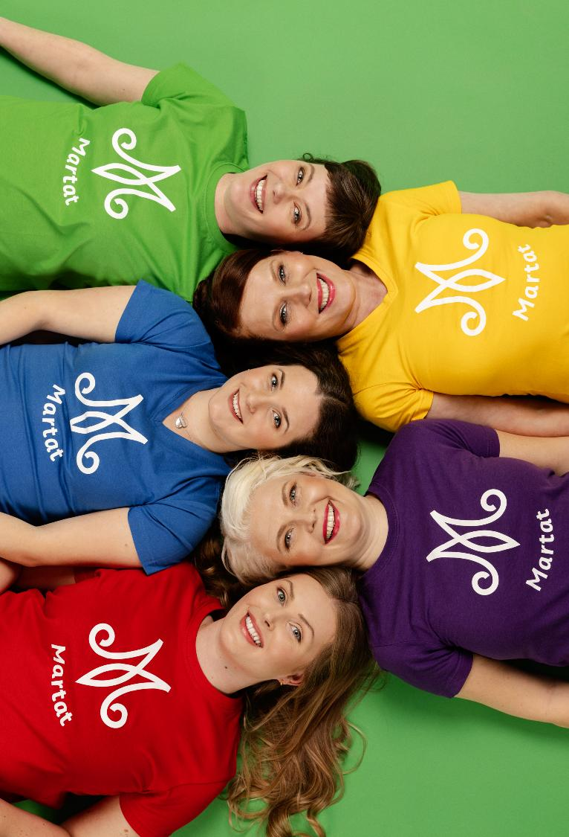
Marttojen esityspohja
Perusdioissa fontti on Calibri.
Vältä pitkiä tekstejä.

Slide 17

Marttojen esityspohja
Perusdioissa fontti on Calibri.
Vältä pitkiä tekstejä.

Slide 18
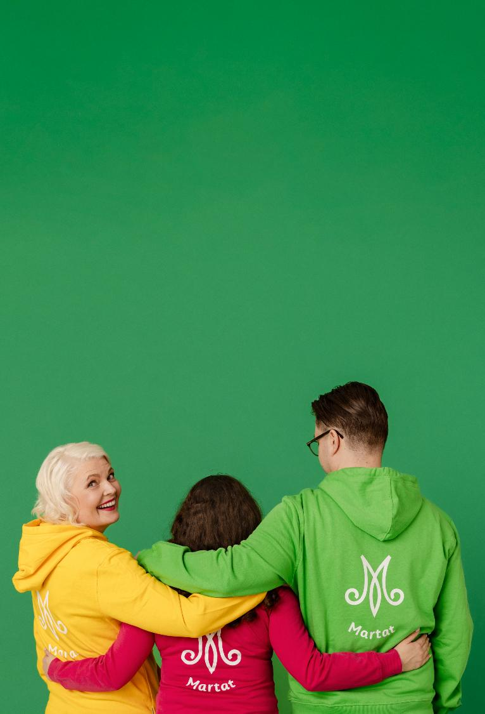
Marttojen esityspohja
Perusdioissa fontti on Calibri.
Vältä pitkiä tekstejä.

Slide 19

Marttojen esityspohja
Perusdioissa fontti on Calibri.
Vältä pitkiä tekstejä.

